Slide 1
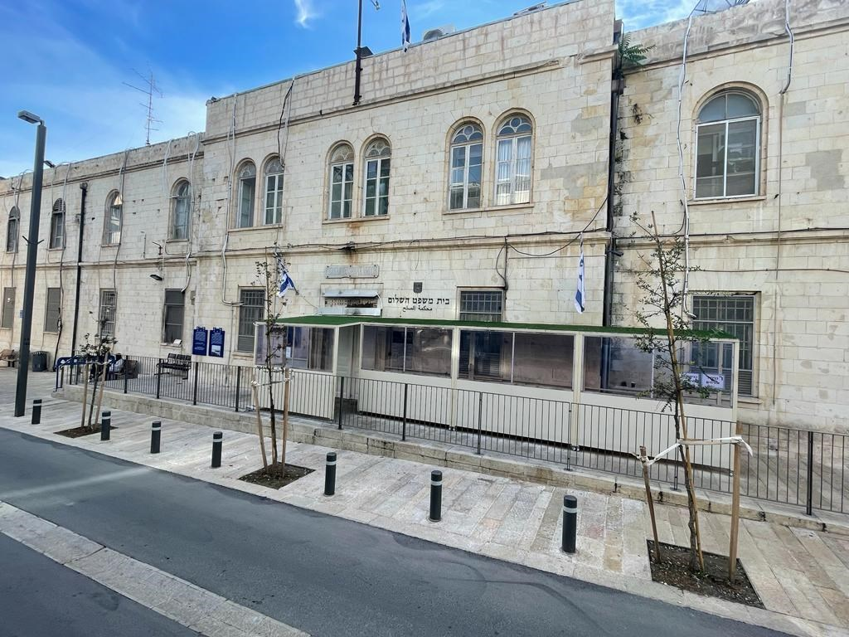
בתי משפט השלום
מחוז ירושלים
הצגה לעו"ד חדשים

Slide 2
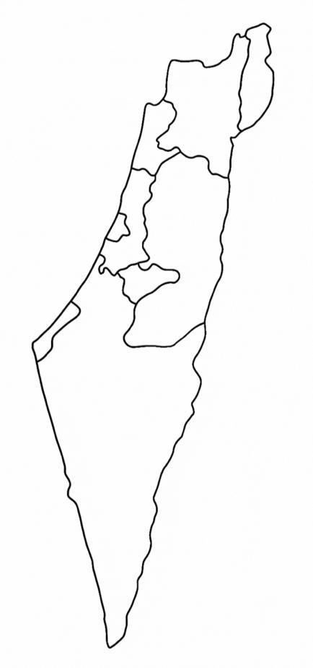
בתי המשפט במחוז – פריסה גאוגרפית
בית משפט שלום ירושלים
רחוב חשין 1 וחשין 6
אזרחי, חדל"פ, ועדות ערר, שכירות, תביעות קטנות, פלילי, נוער, מעצרים, קבלת קהל, אפוסטיל
שלום
בית שמש
שלום ירושלים
משפחה ותעבורה ירושלים
בית משפט למשפחה ותעבורה
רחוב בית הדפוס 12
בית משפט שלום בית שמש
רחוב הרצל 9
אזרחי, פלילי, תביעות קטנות, אפוסטיל

Slide 3
מזכירות בתי המשפט
בכל אחד מבתי המשפט ברחבי הארץ, קיימת מזכירות
המזכירות מחולקת ופועלת לפי הליכים
תפקידם של עובדי המזכירויות לטפל בהיבטים המנהליים והטכניים הקשורים להליך המשפטי, מפתיחתו ועד סיומו, מזכירות בית המשפט אחראית על פתיחת ההליכים, קליטת מסמכים ויישום החלטות בית המשפט
מזכירות בית המשפט היא גורם המקשר בין בעלי הדין והגורמים האחרים בתיקי בית המשפט ובין הסגל השיפוטי

Slide 4
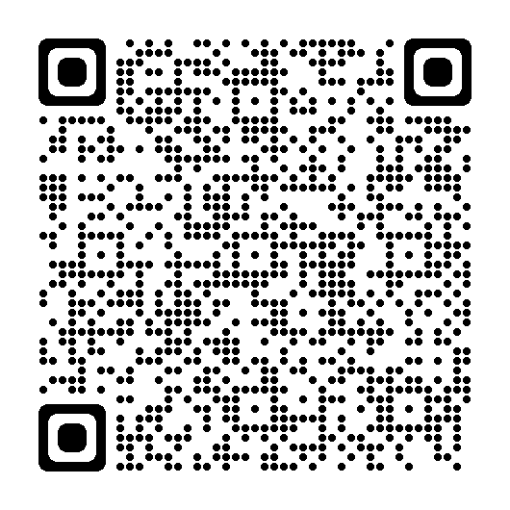
איך פונים אלינו?
פרונטלי (ניתן לזמן תור מראש)
בימים א'-ה' בין השעות - 08:30-13:30
תורנות: ימי שישי וערבי חג בין השעות 8:30-12:00
מדורים מעצרים , אזרחי ומשפחה
סעדים דחופים בלבד לפי התקנות
נט המשפט
הגשה דרך הנט 24 שעות ביממה
באמצעות הפקס
מוקד מידע ושירות
מוקד מידע, תמיכה טכנית ובצ'אט Online
בימים א'-ה' בין השעות 08:00-17:00
בימי ו' ,ערבי חג ובימי חול המועד
בין השעות 08:00-12:30
טלפון: 077-2703333 או 3852*
מספר פקס: 074-7937862
ניתן להגיש:
בהליך אזרחי: מסמך עד 15 עמודים
לא ניתן להגיש כתבי בי דין וכן כל מסמך הכרוך בתשלום
בהליך פלילי: כל מסמך ללא הגבלת מספר העמודים

Slide 5

נט המשפט
קשר ממוחשב ומאובטח לבתי המשפט

Slide 6
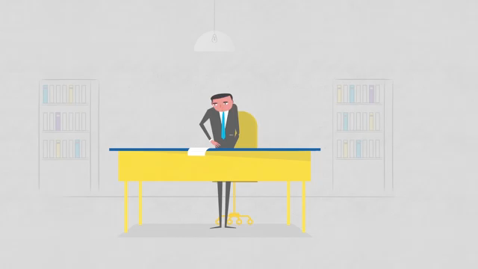

Slide 7
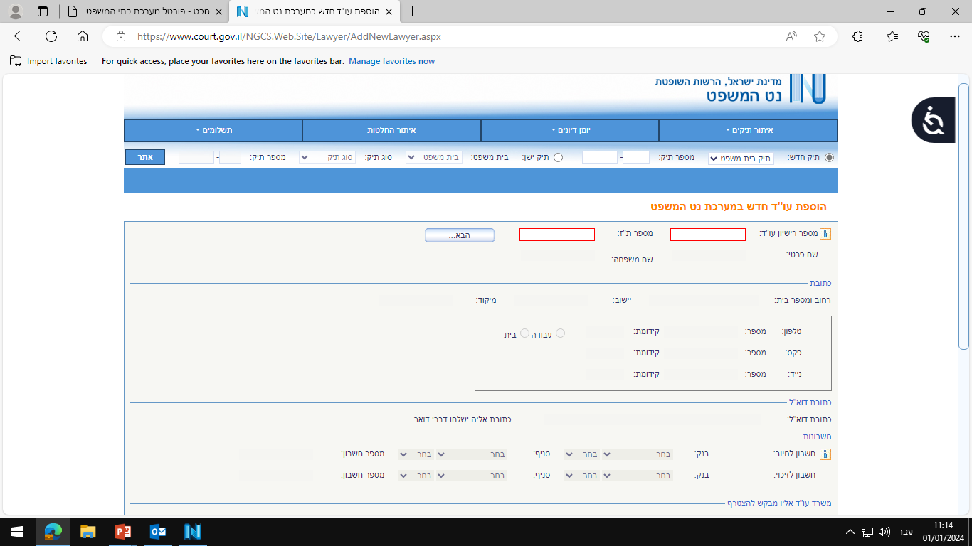
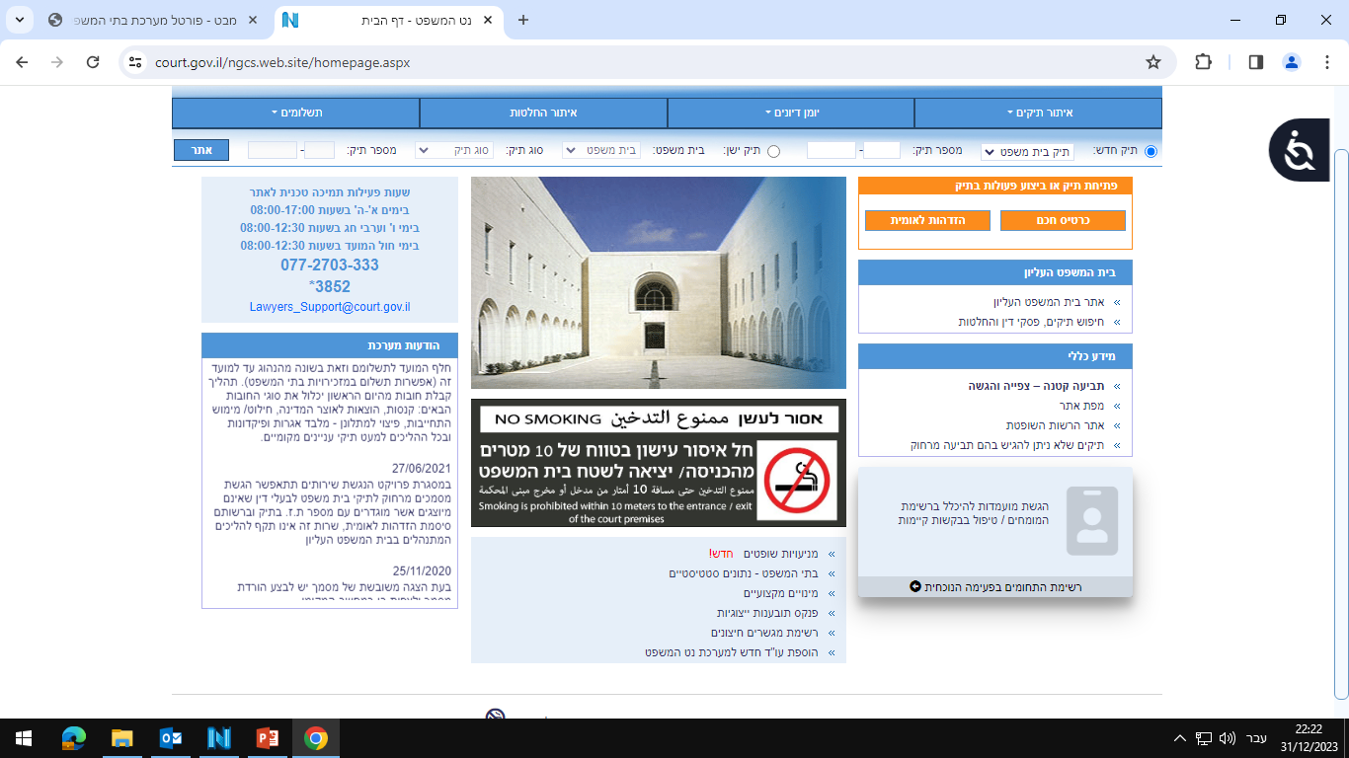
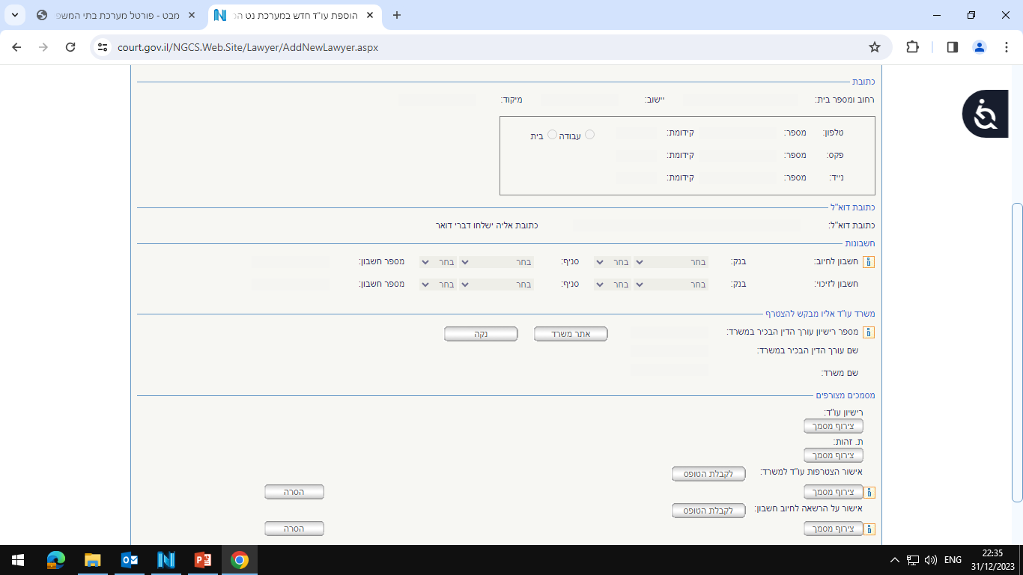
רישום במאגר עורכי הדין
כדי לעשות שימוש בנט המשפט חובה לבצע רישום ראשוני באופן מקוון באתר הנט
2
1
חובה לסמן את שיוך מספר הטלפון לעבודה/בית
את שם היישוב יש לבחור רק מרשימת היישובים הנמצאת במאגר
במידה ועו"ד מצטרף למשרד קיים יש למלא את פרטי המשרד- מספר רישיון של העו"ד הבכיר במשרד
עו"ד אשר אינו מצטרף למשרד קיים עליו למלא רק בחלק העליון את פרטו האישיים
יש למלא חשבון לחיוב רק במידה ואינו מצטרף למשרד קיים
יש לצרף מסמכים בכל סימן קריאה למטה
הוספת עו"ד חדש למערכת נט המשפט

Slide 8
תקשורת דיגיטלית
דיגיטל
אולם דיגיטלי מתקדם:
מוקד מידע ותמיכה טכנית בנט המשפט
* תיעוד דיונים
* היוועדות חזותית
* הכתבה קולית
* הצגת מוצגים באופן דיגיטלי
* ניהול אולם דיגיטלי
onlineבצ'אט
בימים א'-ה' בין השעות 08:00-17:00
בימי ו' ,ערבי חג ובימי חול המועד
בין השעות 08:00-12:30
טלפון: 077-2703333 או 3852*
קבלת קהל
הזמנת תור מראש
ביצוע פעולות במחשב נייד/נייח
  * הזדהות ממשלתית ,שרות זה אינו כרוך בעלות
  כספית וניתן לצרף באמצעותו קבצי pdf
  * דרך כרטיס חכם (ניתן לרכוש דרך חברת פרסונל
  איי די או חברת קומסיין)
קבלת מידע דרך טלפון נייד
* הזדהות ממשלתית
* רישום לאפליקציית יישומון לעו"ד

Slide 9

דגשים מקצועיים

Slide 10
דגשים כלליים
היוועדות חזותית
Google Chrome
רישום לאפליקציה
G
דיון בהיוועדות חזותית יתקיים באמצעות מחשב נייד או נייח בלבד
לא ניתן לקיים דיון בהיוועדות חזותית באמצעות טלפון נייד או טאבלט
הדפדפן היחיד שנתמך באתר הנט הוא דפדפן גוגל כרום
יישומון לעו"ד
הרישום נעשה דרך אתר נט המשפט לאחר ביצוע הזדהות ממשלתית או כרטיס חכם
ביישומון לעו"ד ניתן לצפות ב: דואר נכנס, תיק נייר, פעילות לצדדים וביומן דיונים

Slide 11
פעולות לביצוע/ אי ביצוע ב"נט"
לא ניתן לבצע ב"נט"
ניתן לבצע ב"נט"
כתבי טענות
דגשים-
בקשה לסעד זמני/בקשות במעמד צד אחד
יש להגיש לפי התקנות וכשמדובר מהליך אזרחי / משפחה יש להגיש לפי הסד"א
יש למלא את השדות באופן מלא ומדויק כך תשלום האגרה יהיה תואם לתיק
בקשה זו יש להגיש באופן פרונטלי וזאת בשל חסיון התיק ובשל דחיפות הבקשה
בקשות
בקשות באמצעות דוא"ל
דגשים-
בקשות יוגשו לפי התקנות ועל גבי הטפסים המיועדים במידה ויש
כאשר מגישים בקשה יש לסווג אותה לפי סוג הקבצה וסוג בקשה
מוצגים דיגיטליים
תגובות
דגשים-
את התגובה יש לשייך לבקשה אליה משויכת התגובה וזה בהתאם למספר הבקשה
מסמכים: תצהירים, חוות דעת, מוצגים, הודעות וכו'
דגשים-
במידה וקיימת פעילות לצדדים יש להכניס את המסמך דרכה

Slide 12
סיבות לדחיית מסמך ממסך ההגשות
הגשה כפולה
הליכים בסד"א
מסמך אשר הוגש בכפילות יידחה ע"י מזכירות בית המשפט
חובה להגיש על פי תקנות הסד"א, במידה ולא יוגשו על פי התקנות ידחו ע"י המזכיר המשפטי
הגשה מחוזית
מסמך פגום
לא ניתן להגיש מסמכים למחוז אחר
מסמכים אלו ידחו ע"י
המזכיר המשפטי
כאשר מוגש מסמך פגום מזכירות בית המשפט תדחה את הגשתו
מספר תיק שגוי
אי תשלום אגרה
כאשר מוגש מסמך ואליו נכתב מספר תיק שגוי המזכירות תדחה את ההגשה
במידה והאגרה לא שולמה כדין המסמך יידחה ע"י המזכירות
במידה והמסמך נדחה תשלח הודעה למגיש

Slide 13
בהצלחה!!!

